Slide 1

校园网组网实验
Campus network networking
组长：09020334 黄锦峰
组员：09020312 陈 鑫
09020326 何永麟
09020329 康 镭
09020333 饶梓骞

Slide 2


目录
CONTENTS
PART 1 网络拓扑规划方案
PART 2 小组成员任务分工
PART 3 演示操作方案
PART 4 课程收获体会

Slide 3

PART 1
网络拓扑规划方案

Slide 4

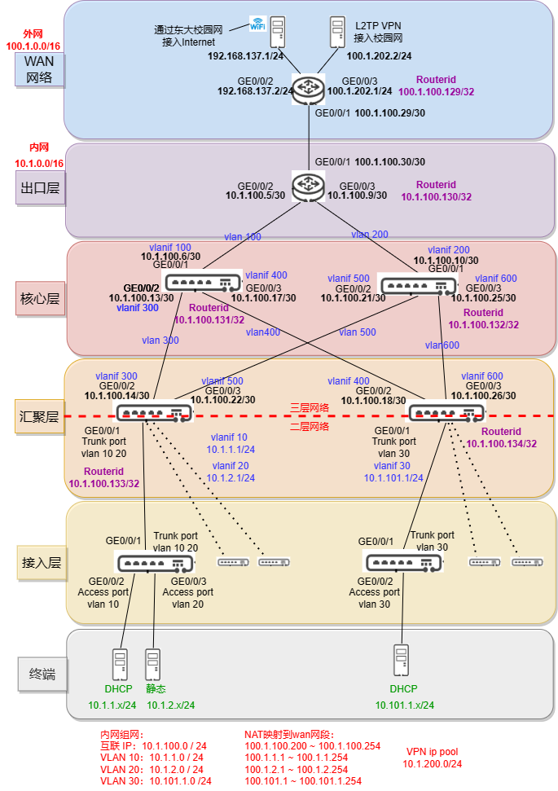
PART 1 网络拓扑规划方案
IP 地址规划
设备接口互联 IP 地址，如图所示，
使用了 10.1.100.0/24 中前 30 位网段
• vlan 100 10.1.100.4/30 • vlan 200 10.1.100.8/30
• vlan 300 10.1.100.12/30 • vlan 400 10.1.100.16/30
• vlan 500 10.1.100.20/30 • vlan 600 10.1.100.24/30
• vlan 10 ：DHCP 网段，10.1.1.0/24，
• vlan 20 ：静态 ip ，10.1.2.0/24，
• vlan 30 ：DHCP 网段，10.1.101.0/24。
Routerid 使用此网段内剩余 32 位 IP 地址，
• 10.1.100.130/32 • 10.1.100.131/32 • 10.1.100.132/32
• 10.1.100.133/32 • 10.1.100.134/32
NAT 地址池分配，将设计的内网的网段映射到 100.1.0.0/16 网段，如下所示：
• 10.1.100.0 /24 → 100.1.100.200 ∼ 100.1.100.254
• 10.1.1.0 /24 → 100.1.1.1 ∼ 100.1.1.254
• 10.1.2.0 /24 → 100.1.2.1 ∼ 100.1.2.254
• 10.1.101.0 /24 → 100.1.101.1 ∼ 100.1.101.254
WAN 层，接口地址分配，如图所示：
• Routerid：100.1.100.129/32
• 路由器接口地址网段为 100.1.100.29/30
• 连接共享网络 PC 的接口地址为 192.168.137.2/24
• 连接 VPN 服务器的接口地址为 100.1.202.1/24
VPN 分配地址池为
• 10.1.200.0/24
出口层
NAT
OSPF
静态路由
防火墙
BGP
VPN
核心层
OSPF
静态路由
汇聚层
DHCP
OSPF
接入层
VLAN

Slide 5
PART 1 网络拓扑规划方案
IP 地址规划
出口层
NAT
OSPF
静态路由
防火墙
BGP
VPN
核心层
OSPF
静态路由
汇聚层
DHCP
OSPF
接入层
VLAN
互联IP地址为何使用30位掩码网段？
在互联网中，使用30位掩码的网段可以提供更多的IP地址。
一个30位掩码的IP地址可以支持4个主机地址，因为有两个主机地址必须保留（一个用于网络地址，另一个用于广播地址）。
这种IP地址结构通常用于连接两个网络设备之间的点对点连接，如路由器之间的连接。
使用30位掩码的网段可以使网络管理员更有效地使用IP地址，同时提高网络的安全性和性能。

Slide 6
PART 1 网络拓扑规划方案
VLAN
access端口：
trunk端口
出口层
NAT
OSPF
静态路由
防火墙
BGP
VPN
核心层
OSPF
静态路由
汇聚层
DHCP
OSPF
接入层
VLAN
inbound
for every packet P:
if ( P->VLAN tag ):
drop
else:
Add a VLAN tag
inbound
for every packet P:
if( ! P->VLAN tag ) :
drop
else:
Forwards the packets based on the corresponding VLAN
outbound
for every packet P:
if(P->VLAN == port->VLAN tag)
removes the VLAN tag
forwards the packets
outbound
for every packet P:
if(P->VLAN == port->VLAN tag) forwards the packets

Slide 7
PART 1 网络拓扑规划方案
二层网络到三层网络
VLAN 与 VLANIF的关系、VLANIF与物理端口的关系
出口层
NAT
OSPF
静态路由
防火墙
BGP
VPN
核心层
OSPF
静态路由
汇聚层
DHCP
OSPF
接入层
VLAN
VLANIF是基于VLAN技术创建的虚拟接口。
通过VLANIF接口，可以将不同VLAN中的设备进行通信，实现跨VLAN的互通。
为何接入层部署二层技术，而不直接三层终结？
二层技术优点：
转发速度快、网络拓扑简单、不需要配置IP地址
二层技术缺点：
由于二层通信只使用MAC地址进行转发，因此不支持 跨子网通信。
此外，二层技术的广播和组播功能容易引起网络拥塞，
而且很难进行流量控制和故障隔离。

Slide 8
PART 1 网络拓扑规划方案
核心冗余保护
数据面如何实现多个冗余路径的？
出口层
NAT
OSPF
静态路由
防火墙
BGP
VPN
核心层
OSPF
静态路由
汇聚层
DHCP
OSPF
接入层
VLAN
在多路径传输中，数据被分成多个数据包，并且这些数据包可以通过不同的路径进行传输。在接收端，这些数据包被重新组合成原始的数据。如果其中一条路径出现了问题，数据包可以通过其他路径重新传输，以保证数据的完整性和可靠性
环路
路由器间出现环路时，报文将在环路中不断循环转发，
这可能导致网络出现拥塞、延迟和丢包等问题。
1.使用动态路由协议：
动态路由协议可以动态地计算最短路径，从而避免环路的产生。
当网络中某个路由器发生故障或链路状态改变时，
动态路由协议可以及时地重新计算最短路径，从而保证网络的正常运行。
2.使用Spanning Tree Protocol(STP)：
自动建立一个无环树形拓扑结构
当网络中发生故障时，STP可以及时地重新计算最短路径，从而保证网络的正常运行。
3.手动配置路由器转发表。
Notes:
STP是一种链路层协议，它可以自动建立一个无环树形拓扑结构，从而避免环路的产生。当网络中发生故障时，STP可以及时地重新计算最短路径，从而保证网络的正常运行。

Slide 9
PART 1 网络拓扑规划方案
BGP
BGP 与OSPF 应用场景的差别
出口层
NAT
OSPF
静态路由
防火墙
BGP
VPN
核心层
OSPF
静态路由
汇聚层
DHCP
OSPF
接入层
VLAN
BGP是一种自治系统（AS）之间的路由协议，主要用于在不同AS之间交换路由信息，例如在互联网中不同ISP之间交换路由信息。
BGP可以实现非常复杂的路由策略，例如路径选择、路由筛选和路由汇聚。
因此，BGP适用于需要管理和控制多个自治系统之间路由的场景，例如互联网服务提供商（ISP）之间的路由管理、多个数据中心之间的路由管理等。
相比之下，OSPF是一种在同一个自治系统内部的路由协议，它主要用于在一个自治系统内部交换路由信息。OSPF使用开放式最短路径优先算法，可以实现快速且可靠的路由计算。
因此，OSPF适用于需要在同一个自治系统内部进行路由管理的场景，例如企业内部的网络管理、数据中心内部的网络管理等

Slide 10
PART 1 网络拓扑规划方案
缺省路由
缺省路由的作用及其转发原理
出口层
NAT
OSPF
静态路由
防火墙
BGP
VPN
核心层
OSPF
静态路由
汇聚层
DHCP
OSPF
接入层
VLAN
缺省路由（Default Route）是指当路由表中没有匹配的目标网络时，路由器所采用的默认路由。
它的作用是将数据包发送到一个预定的网关，以使其能够到达目的网络。
在转发数据包时，路由器会根据最长匹配原则进行路由选择。它会查找路由表中与目的IP地址最长匹配的网络，并将数据包发送到相应的下一跳。如果没有匹配的网络，路由器就会将数据包转发到缺省路由指定的网关。
缺省路由通常用于连接不同的自治系统或互联网。在这些情况下，路由器可能会收到大量的外部数据包，这些数据包的目的IP地址不在本地网络中。如果路由器没有缺省路由，则这些数据包将被丢弃，从而导致通信中断。通过设置缺省路由，路由器可以将这些数据包转发到指定的网关，以便它们可以到达目的网络。

Slide 11
PART 2
小组成员任务分工

Slide 12
PART 2 小组成员任务分工
任务 | 陈鑫 | 何永麟 | 康镭 | 饶梓骞 | 黄锦峰
IP 地址规划 | √ | √ | √ | √ | √
VLAN 规划 | √ | √ | √ | √ | √
DHCP 配置 |  | √ |  | √
OSPF | √ | √ |  | √ | √
缺省静态路由 |  |  | √ |  | √
NAT |  |  |  | √ | √
防火墙 |  |  | √ |  | √
PC 机共享网络 |  | √ | √ | √
BGP | √ |  |  |  | √
L2TP VPN |  |  |  |  | √

Slide 13
PART 2 小组成员任务分工
设备 | 陈鑫 | 何永麟 | 康镭 | 饶梓骞 | 黄锦峰 | 内容
模拟 PC |  |  | √ | √ |  | DHCP
模拟摄像头 |  |  | √ |  |  | 静态地址
access_SW_ 1 |  |  | √ |  |  | VLAN(access 、trunk)
access_SW_2 |  |  | √ |  |  | VLAN(access 、trunk)
converge_SW_ 1 |  | √ |  |  |  | VLAN 、IP 、DHCP 、OSPF
converge_SW_2 |  |  |  | √ |  | VLAN 、IP 、DHCP 、OSPF
Kernel_SW_ 1 | √ |  |  |  |  | VLAN 、IP 、OSPF
Kernel_SW_2 |  |  |  |  | √ | VLAN 、IP 、OSPF
AR_out |  |  |  |  | √ | IP 、缺省静态路由、OSPF、 NAT、 防火墙、BGP 、VPN
ace_AR_wan |  |  | √ |  | √ | IP、缺省静态路由
PC 机共享网络 |  |  |  | √ |  | 利用东大校园网模拟接到 internet
L2TP 客户端接入 |  |  |  |  | √ | VPN

Slide 14
PART 3
演示操作方案

Slide 15
PART 3 演示操作方案
6 BGP域间路由
4 防火墙测试
5 VPN连接测试
2 内网路由测试
1 各层设备配置检验
3 内网上网测试

Slide 16
PART 3 演示操作方案
1 各层设备配置检验
# 查看vlan配置
display vlan
# 端口 ip配置
display ip interface brief
# 查看 DHCP 地址池信息
display ip pool interface vlanif30
# OSPF 配置
display ospf peer
display ospf routing
# 查看路由表
display ip routing
display ospf lsdb

Slide 17
PART 3 演示操作方案
2 内网路由测试
3 内网上网测试
1.PC机间相互ping通
2.各层交换机ping通PC机
域内PC机能够上网
ping通www.baidu.com
4 防火墙测试
运营商路由器ping内网
ping 通 DHCP动态获取IP的地址
ping不通 静态配置IP的地址

Slide 18
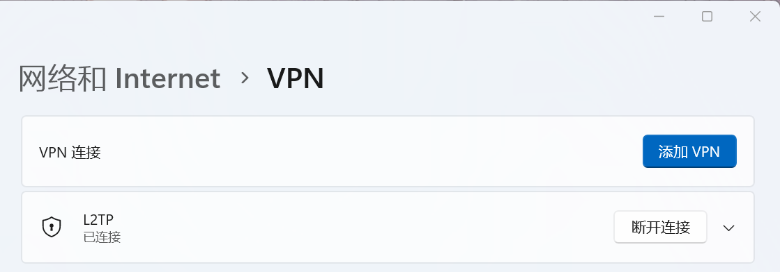
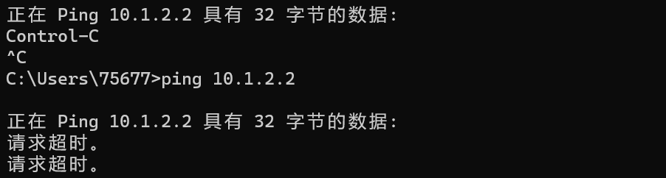
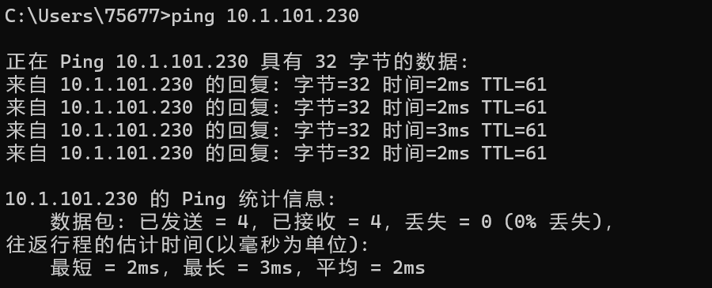
PART 3 演示操作方案
5 VPN连接测试
6 BGP域间路由
访问内网能够访问内网
ping 通 DHCP动态获取IP的地址
ping不通 静态配置IP的地址

Slide 19
PART 4
课程收获体会

Slide 20
PART 4 课程收获与体会
09020312
陈鑫
09020326
何永麟
09020329
康镭
09020333
饶梓骞
通过本次实验，使用已经学习到的网络技术，组合构建一张校园园区网络。综合运用网络技术，实践网络工程能力。
本次实践，我主要负责IP、VLAN规划，OSPF配置，BGP配置和过滤部分。在IP和VLAN规划中，小组成员充分讨论，积极查询资料，并最终得到一份IPvlan划分方案，在之后的实践课中，我根据实验手册完成OSPF配置，之后查询资料了解BGP配置与过滤的原理，并查询相关交换机器使用手册，设计BGP配置与过滤方案。
校园网实验让我更加深入地了解了网络的基础知识。在实验中，我们需要自己搭建网络，配置路由器、交换机等设备，了解网络拓扑结构和路由协议的实际应用。通过实践，我更加深入地理解了网络的工作原理和配置方法。
校园网实验让我更加注重网络安全。在实验中，我们需要配置防火墙、访问控制列表等安全设备和策略，保证网络的安全性。这也让我深刻地认识到网络安全的重要性，并学会了如何保障网络的安全性。
本学期的计算机网络实践课程是上一学期计网课实验的拓展和延伸，我们以小组为单位对校园网组进行了模拟。在这个过程中，我对上学期所学的计算机网络的理论知识进行了回顾，并且通过实践更进一步加深了对理论知识的理解。在配置的过程中，我最大的感受就是在实际动手配置之前，需要对配置有一个清晰的了解，一定要想清楚、规划好再动手进行配置，这样也能极大地提升配置的效率。
这次计网实验是对上学期计网课程的巩固，也是一次让我们小组协作锻炼的机会。在这次实验中，我们对dhcp、ospf、nat等相关知识都有了更深刻的了解，而在校园网接入Internet这一过程中遇到的许多问题让我学到了不少相关知识，也提醒着我们要注意细节，一步步观察问题解决问题。总而言之，这次实验让我收获颇丰。

Slide 21
校园网组网实验
请老师同学批评指正！
组长：09020334 黄锦峰
组员：09020312 陈 鑫
09020326 何永麟
09020329 康 镭
09020333 饶梓骞

